Slide 1
Изменения и требования нормативной документации в области неразрушающего контроля объектов железнодорожного транспорта
Бобров А.Л.
ЭЦ «Транссиб» (Сибирский государственный университет путей сообщения)

Slide 2
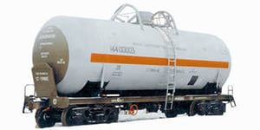
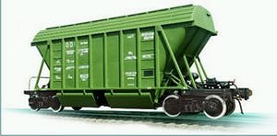
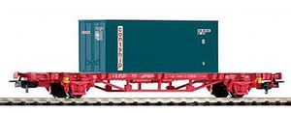
9.1. Подвижной состав и контейнеры, предназначенные для транспортирования опасных веществ
Вагоны
Цистерны
Хопперы
Платформы
Специальный
подвижной состав

Slide 3
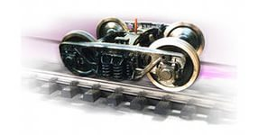
Ходовая часть подвижного состава
Колесные пары
Тележка
Подшипниковый узел
Автосцепное устройство
Приемочный контроль
Периодический эксплуатационный
контроль

Slide 4
Приемочный контроль
РД 32.144-2000 Контроль неразрушающий приемочный. Колеса цельнокатаные, бандажи и оси колесных пар подвижного состава. Технические требования.
ОСТ 32.183-2001 Тележки двухосные грузовых вагонов колеи 1520 мм. Детали литые. Рама боковая и балка надрессорная.
ГОСТ 22703-2012 Детали литые сцепных и автосцепных устройств железнодорожного подвижного состава. Общие технические условия.
СТО ОПЖТ 19-2012 Типовые методики ультразвукового контроля сварных соединений в металлоконструкциях железнодорожного подвижного состава

Slide 5
Неразрушающий контроль при среднем и капитальном ремонте
ПР НК В.1 «Правила неразрушающего контроля вагонов, их деталей и составных частей при ремонте. Общие положения»;
ПР НК В.2 «Правила неразрушающего контроля деталей и составных частей колесных пар вагонов при ремонте. Специальные требования»
ПР НК В.3 «Правила неразрушающего контроля литых деталей тележек грузовых вагонов при ремонте. Специальные требования»
ПР НК В.4 «Правила неразрушающего контроля деталей автосцепного устройства и тормозной рычажной передачи вагонов при ремонте. Специальные требования»
ПР НК В.5 «Правила неразрушающего контроля сварных соединений при ремонте вагонов. Специальные требования»

Slide 6
НК при изготовлении и ремонте вагонов может выполняться с использованием следующих видов и методов НК:
визуальный и измерительный
акустический (ультразвуковые методы акустико-эмиссионный метод);
вихретоковый;
магнитный (методы магнитопорошковый и феррозондовый);
оптический (визуально-оптический метод);
проникающими веществами (методы капиллярный и течеискания);
радиационный;
тепловой.

Slide 7
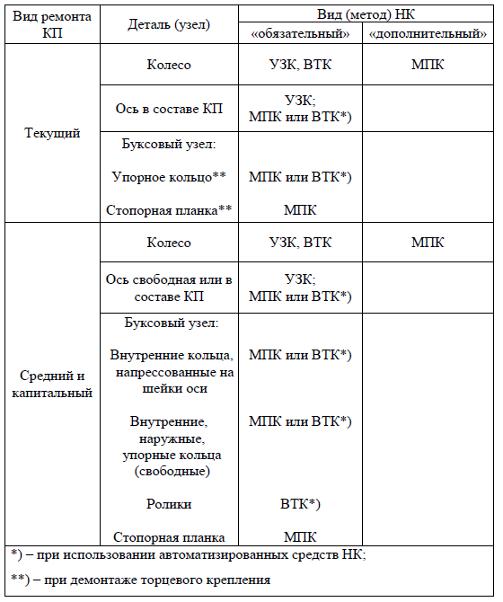
Контроль деталей колесной пары

Slide 8
9.2. Железнодорожные подъездные пути
Требования к рельсам:
НТД/ЦП-2-93 Каталог дефектов рельсов
НТД/ЦП-3-93 Признаки дефектных и остродефектных рельсов
Дополнения к НТД/ЦП Каталог… и Призанки… дефектов стрелочных переводов
Требования к пути и земляному полотну:
Правила технической эксплуатации промышленного железнодорожного транспорта

Slide 9
НТД на проведение контроля:
Положение о системе неразрушающего контроля рельсов и эксплуатации средств рельсовой дефектоскопии в путевом хозяйстве железных дорог ОАО «РЖД»
СТО РЖД 1.11.003-2009 Метод ультразвукового контроля сварных стыков рельсов
СТО РЖД 1.11.007-2009 Система НК ОАО «РЖД». Элементы стрелочных переводов. Технические требования

Slide 10
Основные параметры УЗ контроля
№ ПЭП | Угол ввода | Мертвая зона | Рекомендуемая условная чувствительность | Минимальная условная чувствительность
1 | 0 | ≤6 | 16 (эхо) 14 (ЗТМ) | 10
2 | 70 | ≤3 | 16 | 12
3 | 45 | - | 18 | 14
4 | 55 (58) | - | 16 | 12

